Slide 1
CREDIT STRATEGY • Q2 2026
Logic Tree Lending
Phân khúc khách hàng, logic xét duyệt và quy trình cho vay end-to-end
Một khung phân tích thống nhất từ segmentation đến giải ngân — gồm cây phân khúc, ma trận sản phẩm, logic xét duyệt 7 bước và timeline xử lý hồ sơ.
Credit Strategy Team • May 2026

Slide 2
AGENDA
Tổng quan nội dung
01
02
03
04
Segment Tree
Product Matrix
Decision Logic
Timeline
Cây phân khúc 3 cấp:
Customer → Sub-Segment → Product
18 sản phẩm cho vay với
Min/Max loan và lãi suất
Quy trình 7 bước xét duyệt
KYC → Credit → DTI → Approve
Lộ trình end-to-end
D+0 → M+1~N
Mỗi phần hỗ trợ một tác vụ cụ thể: xây danh mục, định nghĩa sản phẩm, thiết kế credit policy, và đo SLA xử lý.
2 / 10

Slide 3
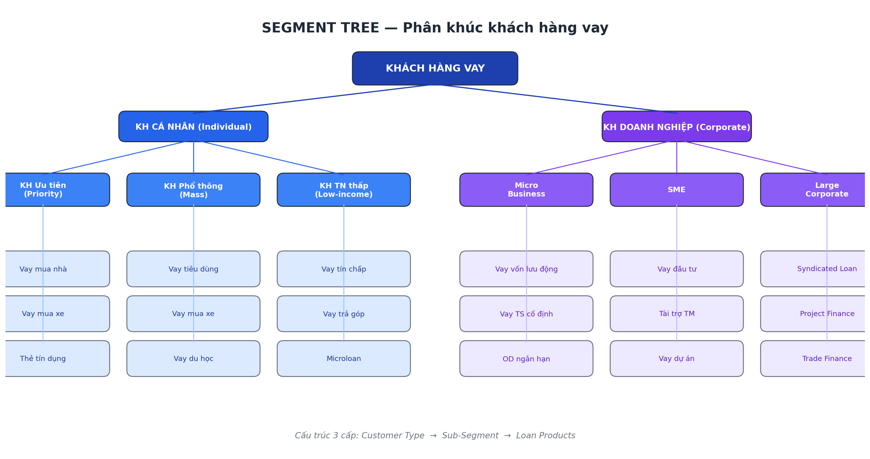
01 · SEGMENT TREE
Cây phân khúc khách hàng vay
3 / 10
↳ 1 root → 2 customer types → 6 sub-segments → 18 loan products

Slide 4
02 · PRODUCT MATRIX
Ma trận sản phẩm theo phân khúc
Segment ID | Customer Type | Sub-Segment | Product | Min (VNDm) | Max (VNDm) | Rate | % Portfolio
IND-001 | Cá nhân | KH Ưu tiên | Vay mua nhà | 500 | 20000 | 7.5% | 18%
IND-002 | Cá nhân | KH Ưu tiên | Vay mua xe | 200 | 3000 | 8.2% | 6%
IND-003 | Cá nhân | KH Ưu tiên | Thẻ tín dụng | 10 | 500 | 18.0% | 4%
IND-004 | Cá nhân | KH Phổ thông | Vay tiêu dùng | 20 | 500 | 12.5% | 15%
IND-005 | Cá nhân | KH Phổ thông | Vay mua xe | 100 | 1500 | 9.5% | 8%
IND-006 | Cá nhân | KH Phổ thông | Vay du học | 50 | 2000 | 8.8% | 3%
IND-007 | Cá nhân | KH TN thấp | Vay tín chấp nhỏ | 5 | 100 | 16.5% | 5%
IND-008 | Cá nhân | KH TN thấp | Vay trả góp | 10 | 200 | 14.5% | 4%
IND-009 | Cá nhân | KH TN thấp | Microloan | 1 | 50 | 19.0% | 2%
CORP-001 | Doanh nghiệp | Micro Business | Vay vốn lưu động | 100 | 2000 | 10.5% | 5%
CORP-002 | Doanh nghiệp | Micro Business | Vay TS cố định | 200 | 5000 | 10.0% | 3%
CORP-003 | Doanh nghiệp | Micro Business | OD ngắn hạn | 50 | 1000 | 11.5% | 2%
CORP-004 | Doanh nghiệp | SME | Vay đầu tư | 2000 | 50000 | 9.0% | 8%
CORP-005 | Doanh nghiệp | SME | Tài trợ thương mại | 1000 | 30000 | 8.5% | 6%
CORP-006 | Doanh nghiệp | SME | Vay dự án | 5000 | 100000 | 9.5% | 4%
CORP-007 | Doanh nghiệp | Large Corp | Syndicated Loan | 50000 | 500000 | 7.8% | 4%
CORP-008 | Doanh nghiệp | Large Corp | Project Finance | 100000 | 1000000 | 8.0% | 2%
CORP-009 | Doanh nghiệp | Large Corp | Trade Finance | 20000 | 300000 | 7.2% | 1%
4 / 10
18 sản phẩm • 9 cá nhân (IND) • 9 doanh nghiệp (CORP) • Tổng % portfolio = 100%

Slide 5
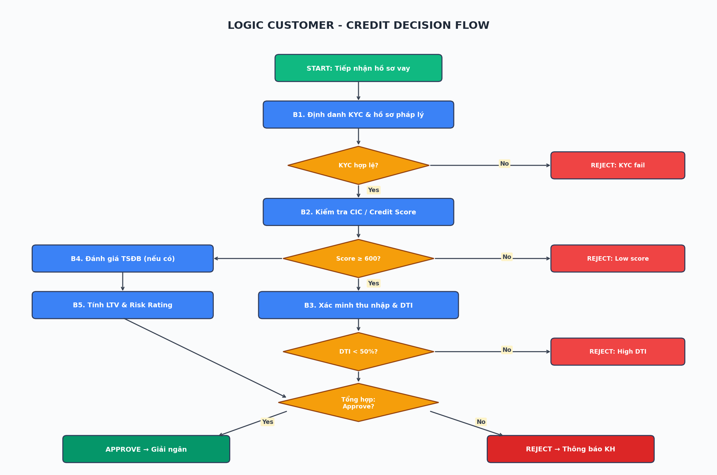
03 · DECISION FLOW
Sơ đồ logic xét duyệt tín dụng
Decision Gates
1
KYC
Hồ sơ pháp lý hợp lệ
2
Score
CIC ≥ 600, không nợ xấu
3
Income
TN ≥ 2× kỳ trả nợ
4
DTI
Debt-to-Income < 50%
5
Collateral
LTV ≤ 70–80%
6
Rating
Risk Rating ≥ BB
7
Final
Hội đồng tín dụng
5 / 10

Slide 6
03 · LOGIC DETAIL
Chi tiết 7 bước xét duyệt
Step | Decision Point | Tiêu chí (Criteria) | Threshold | Pass Action | Owner
B1 | KYC & Hồ sơ pháp lý | CMND/CCCD + Hộ khẩu + Lý lịch | Đầy đủ, hợp lệ | → Sang B2 | Front Office
B2 | Credit Score (CIC) | CIC score + lịch sử nợ quá hạn | Score ≥ 600, ko nợ xấu | → Sang B3 | Credit Bureau
B3 | Xác minh thu nhập | Bảng lương / Sao kê 6 tháng | TN ≥ 2× kỳ trả | → Sang B4 | Underwriter
B4 | Debt-to-Income | Tổng nợ / Thu nhập | DTI < 50% | → Sang B5 | Underwriter
B5 | Đánh giá TSĐB | Loại TS + giá trị thẩm định | LTV ≤ 70–80% | → Sang B6 | Appraiser
B6 | Risk Rating | Tổng hợp PD, LGD, EAD | Rating ≥ BB | → Sang B7 | Risk Mgmt
B7 | Phê duyệt cuối | Hội đồng tín dụng / DPCA | Theo phân cấp | APPROVE → Giải ngân | Credit Committee
⚠ Bất kỳ bước nào fail đều dẫn đến REJECT hoặc YÊU CẦU BỔ SUNG hồ sơ.
6 / 10

Slide 7
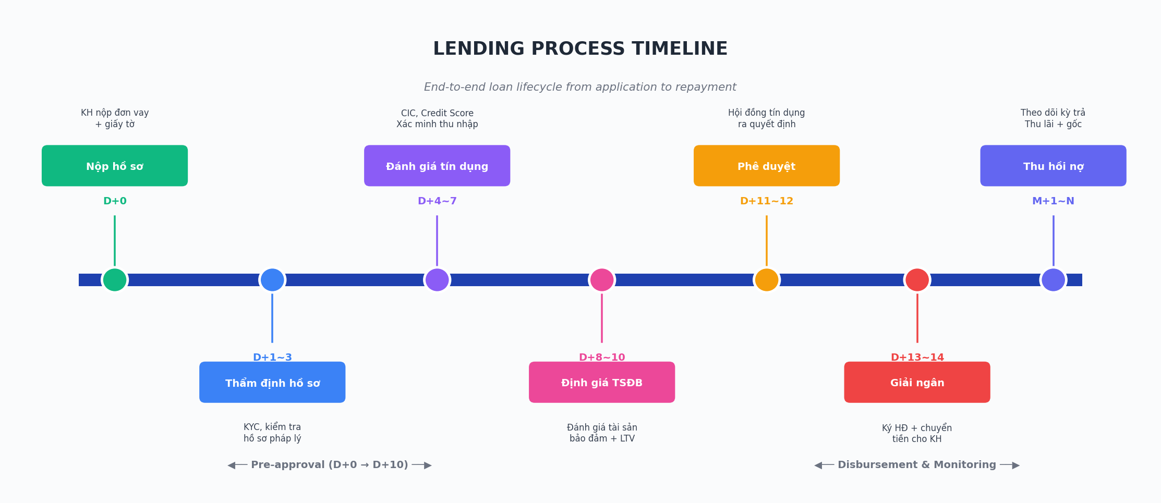
04 · LENDING TIMELINE
Timeline xử lý hồ sơ vay
Mốc | Giai đoạn | SLA | Phòng ban | Output
D+0 | Nộp hồ sơ | 1 ngày | Front Office | Hồ sơ vay
D+1~3 | Thẩm định hồ sơ | 3 ngày | Operations | Báo cáo KYC
D+4~7 | Đánh giá tín dụng | 4 ngày | Underwriting | Credit Memo
D+8~10 | Định giá TSĐB | 3 ngày | Appraisal | Báo cáo định giá
D+11~12 | Phê duyệt | 2 ngày | Credit Committee | Quyết định
D+13~14 | Giải ngân | 2 ngày | Operations | HĐ + tiền
M+1~N | Thu hồi nợ | Định kỳ | Collection | Lịch trả nợ
7 / 10

Slide 8
05 · PORTFOLIO MIX
Cơ cấu danh mục theo sản phẩm
18
tổng số loan products
sản phẩm
6
sub-segments active
phân khúc
7.2%
biên lãi suất
→ 19.0%
14
SLA trung bình (D+0 → D+14)
ngày
8 / 10

Slide 9
06 · RISK & VOLUME
Phân bổ rủi ro & xu hướng giải ngân
Phân bố Credit Score
Dư nợ theo tháng (VND tỷ)
9 / 10

Slide 10
KEY TAKEAWAYS
Tóm tắt & bước tiếp theo
01
Phân khúc rõ ràng
Cây 3 cấp giúp định nghĩa target customer cho từng sản phẩm — tránh chồng lấn và sai khẩu vị rủi ro.
02
Logic xét duyệt chuẩn hóa
7 bước với threshold cụ thể: bất kỳ ai cũng có thể audit ngược lại quyết định approve/reject.
03
SLA đo được
Timeline D+0 → D+14 + thu hồi M+1~N cho phép set KPI cho từng phòng ban.
Câu hỏi & Thảo luận • credit-strategy@bank.vn

Slide 11
SmartArt #1 — Hierarchy (Org chart) cho phân loại quản trị
KHÁCH HÀNG VAY
(Lending segment)
Cá nhân
Doanh nghiệp
Bank Channels
Compliance

Slide 12
SmartArt #2 — Continuous Block Process (timeline 3 giai đoạn)
Pre-approval (D+0~10)
Disbursement (D+11~14)
Monitoring (M+1~N)

Slide 13
SmartArt #3 — Accent Process (so sánh 2 mảng)
Cá nhân
Vay nhà, xe, tiêu dùng, thẻ tín dụng
Doanh nghiệp
SME, Project, Trade Finance

Slide 14
SmartArt #4 — Vertical Block List (phân khúc + sản phẩm)
Priority
Vay mua nhà
Thẻ tín dụng
Mass
Vay tiêu dùng
Vay mua xe
Low-income

